Slide 1
坦克大戰
第十三組
吳致遠、朱軒平

Slide 2
一、坦克 五、場景
二、開炮 六、UI
三、音效 七、AI
四、相機 八、光源
目錄

Slide 3
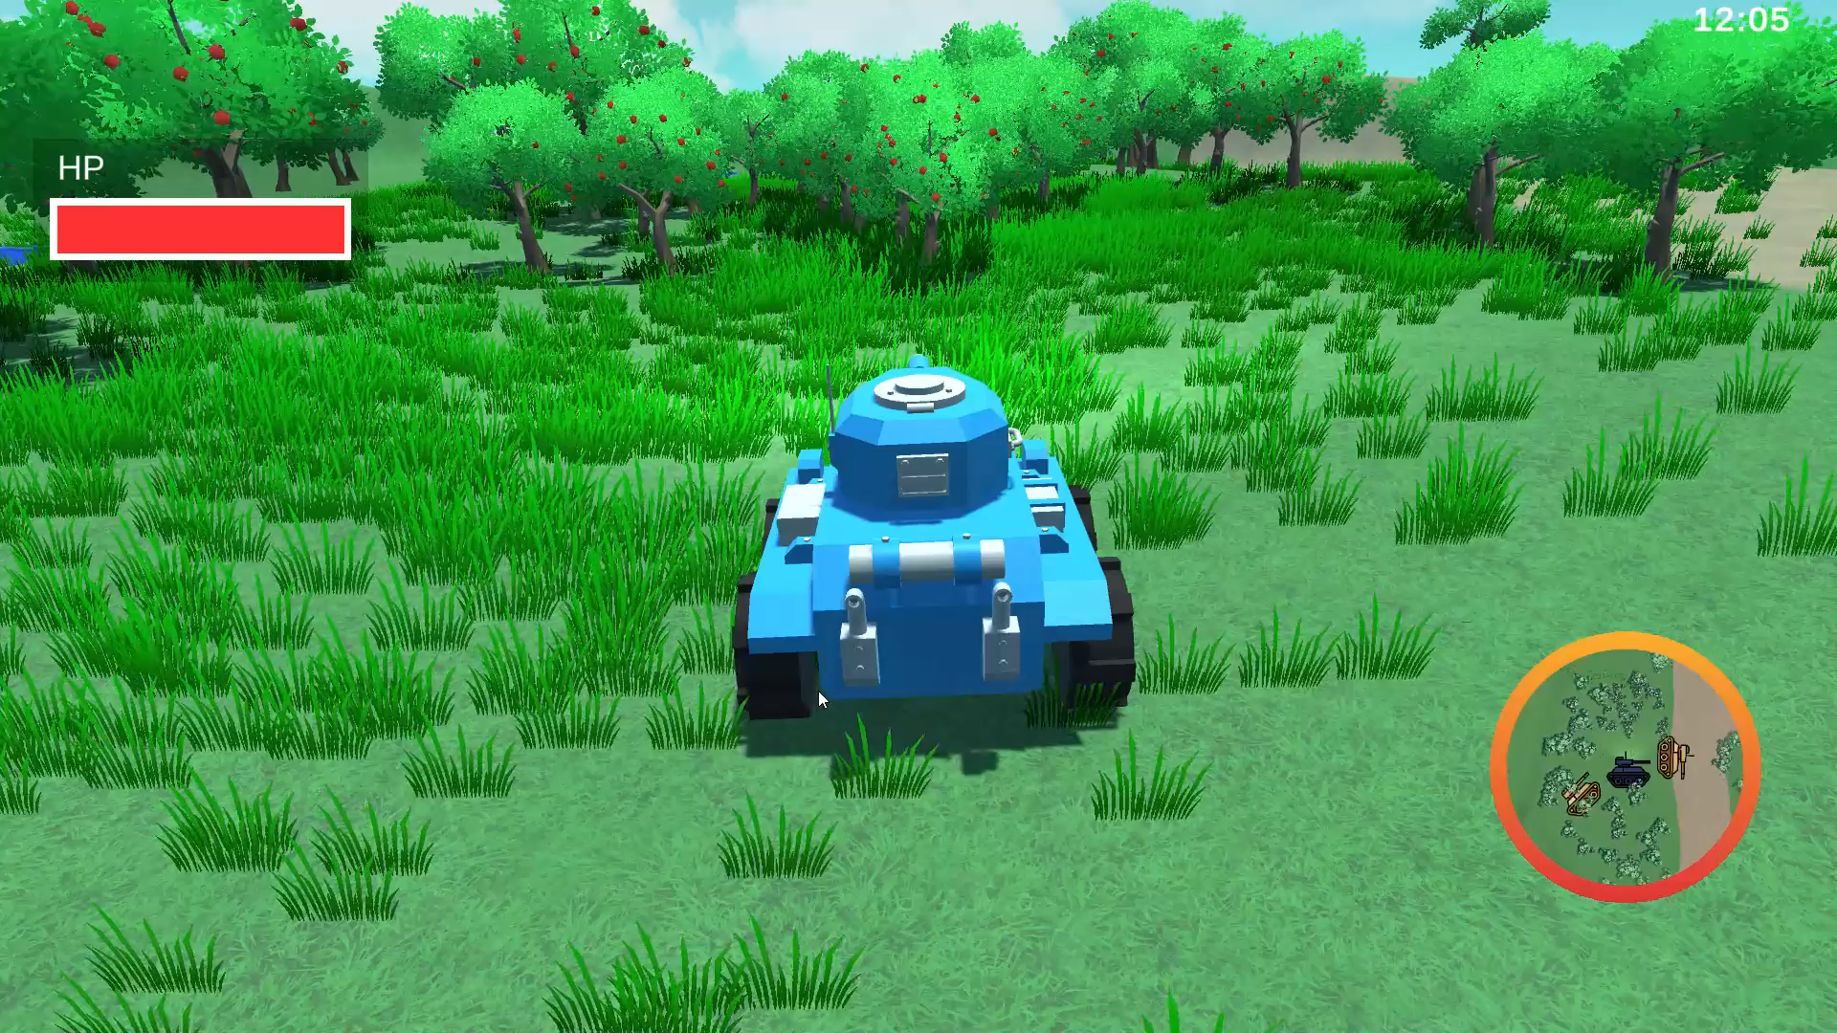
坦克
坦克移動
W,A,S,D 控制坦克移動
Space 煞車
使用 wheel collider 做坦克移動
輪子可以轉動
輪子下有沙塵的效果
坦克不會穿牆

Slide 4
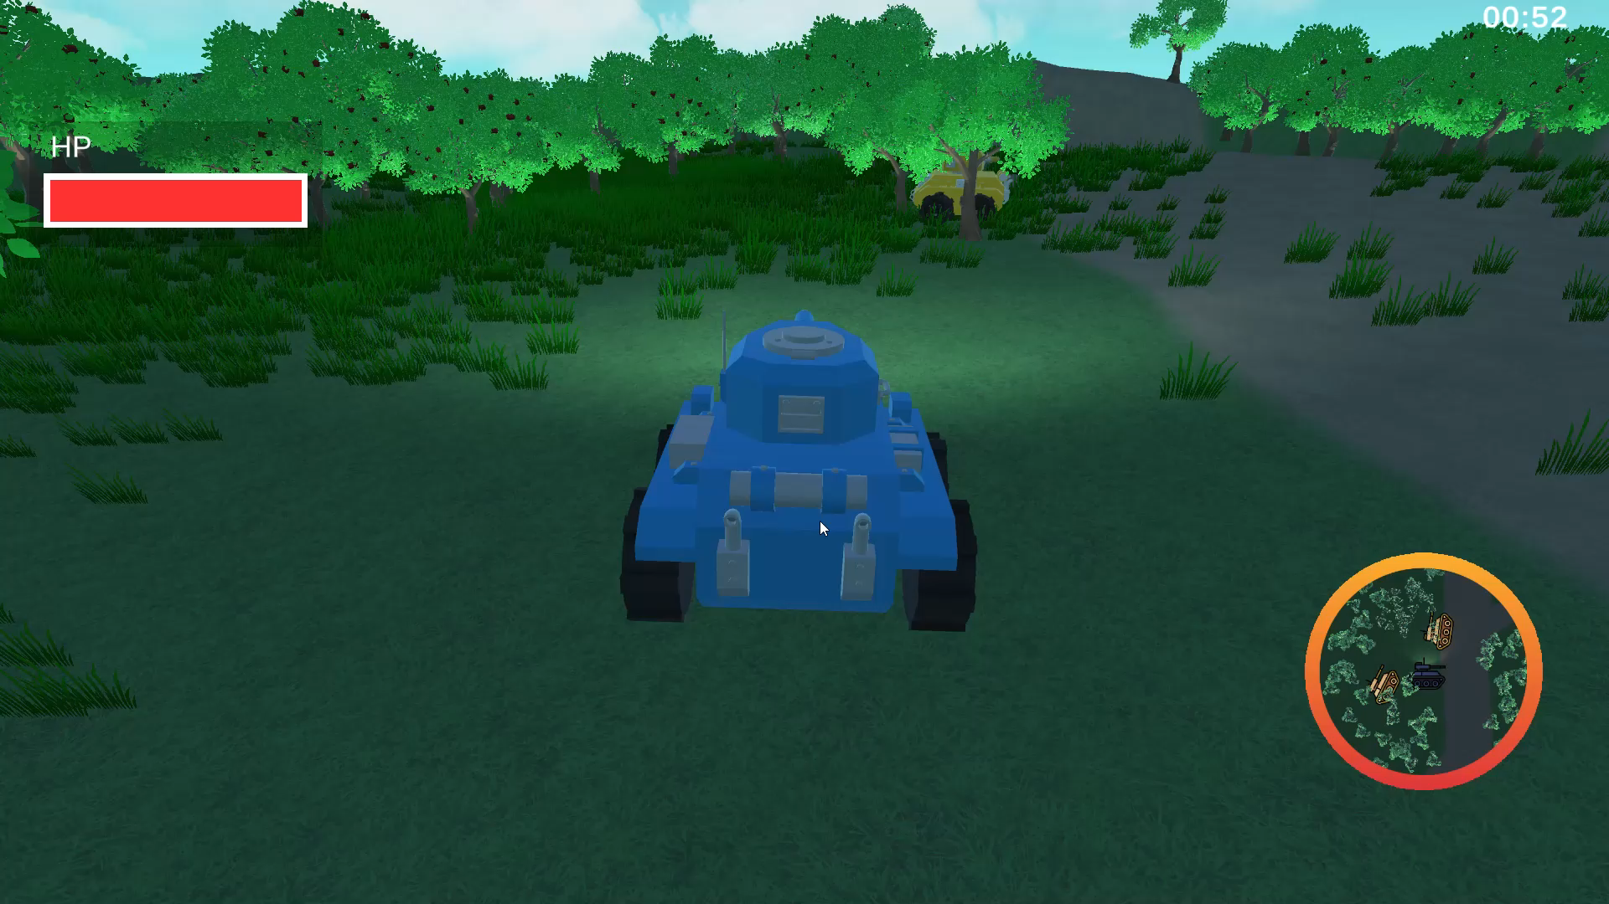
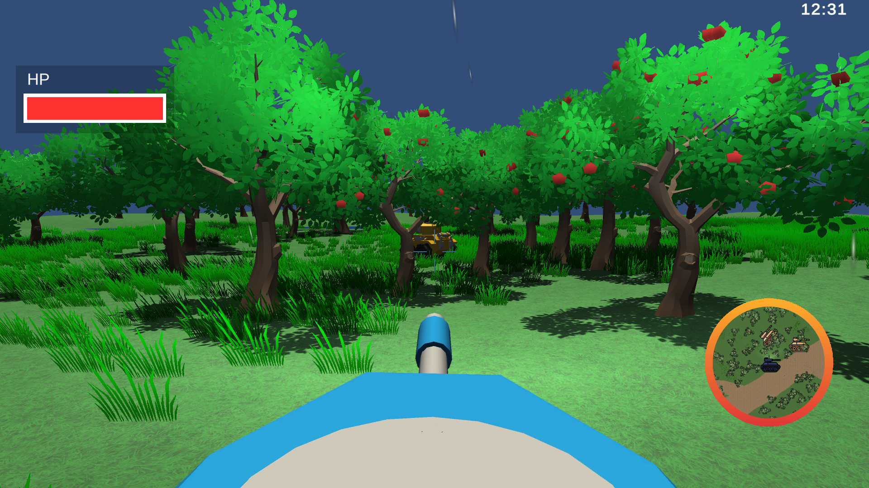
坦克
坦克移動
W,A,S,D 控制坦克移動
Space 煞車
使用 wheel collider 做坦克移動
砲管控制
E 進入攻擊模式
滑鼠移動控制視角
滑鼠滾輪控制砲管升降

Slide 5
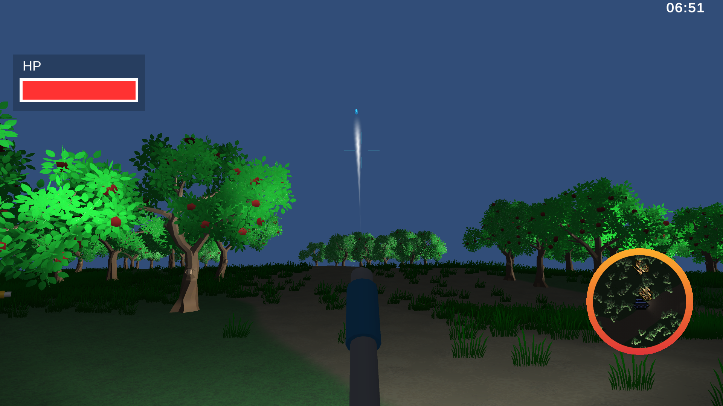
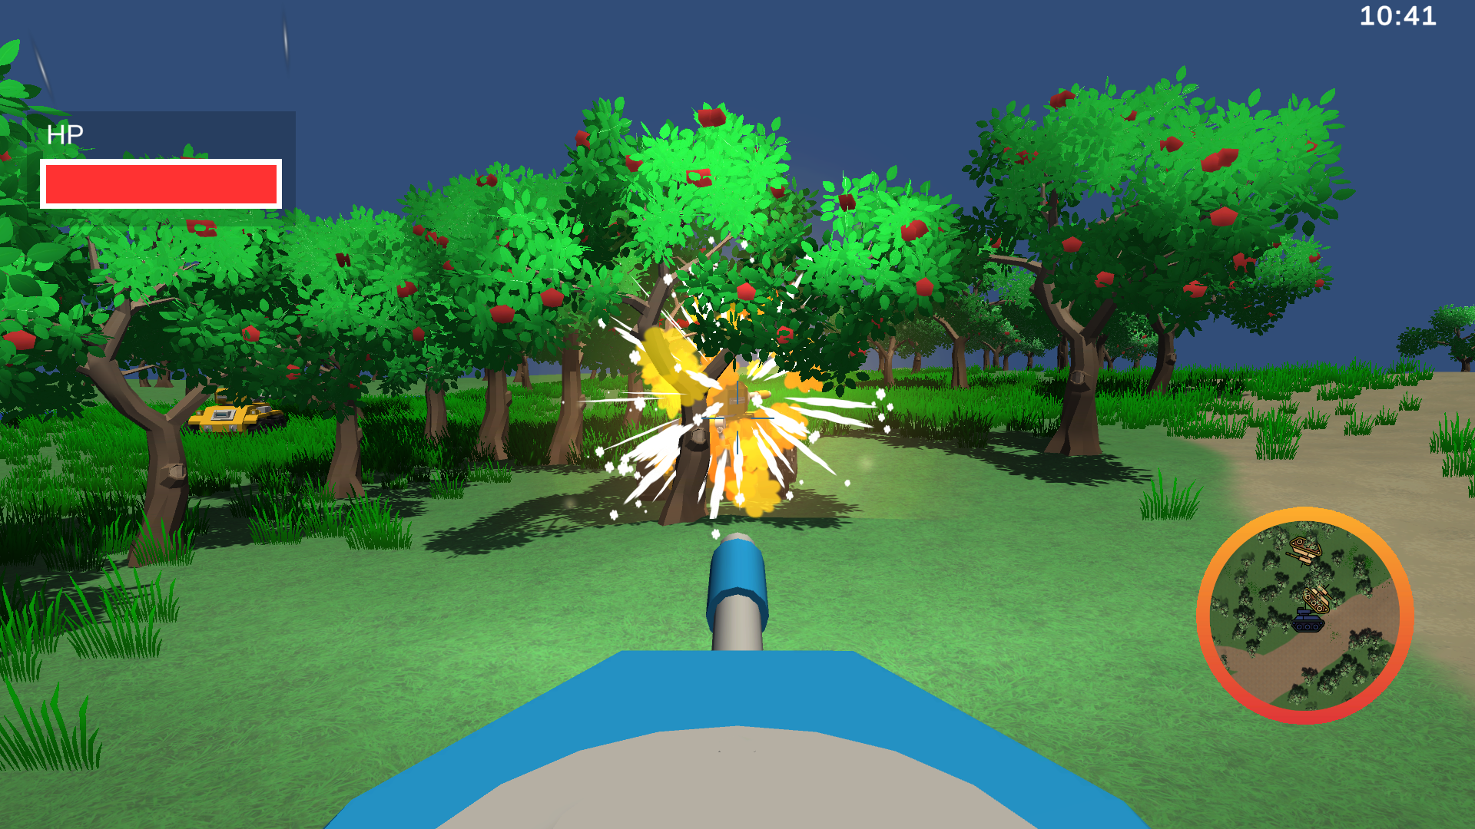
開炮
第一種武器
左鍵為一般攻擊
子彈遵守物理規則，正常下落、不會穿牆
子彈碰到物體會爆炸

Slide 6
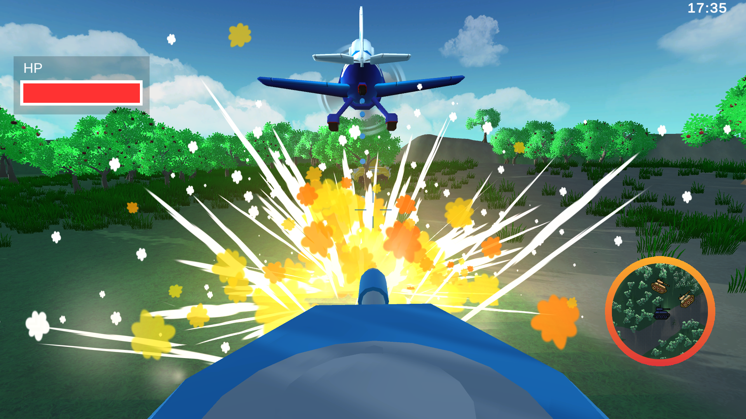
開炮
第二種武器
Q鍵 為特殊攻擊，呼叫轟炸機

Slide 7
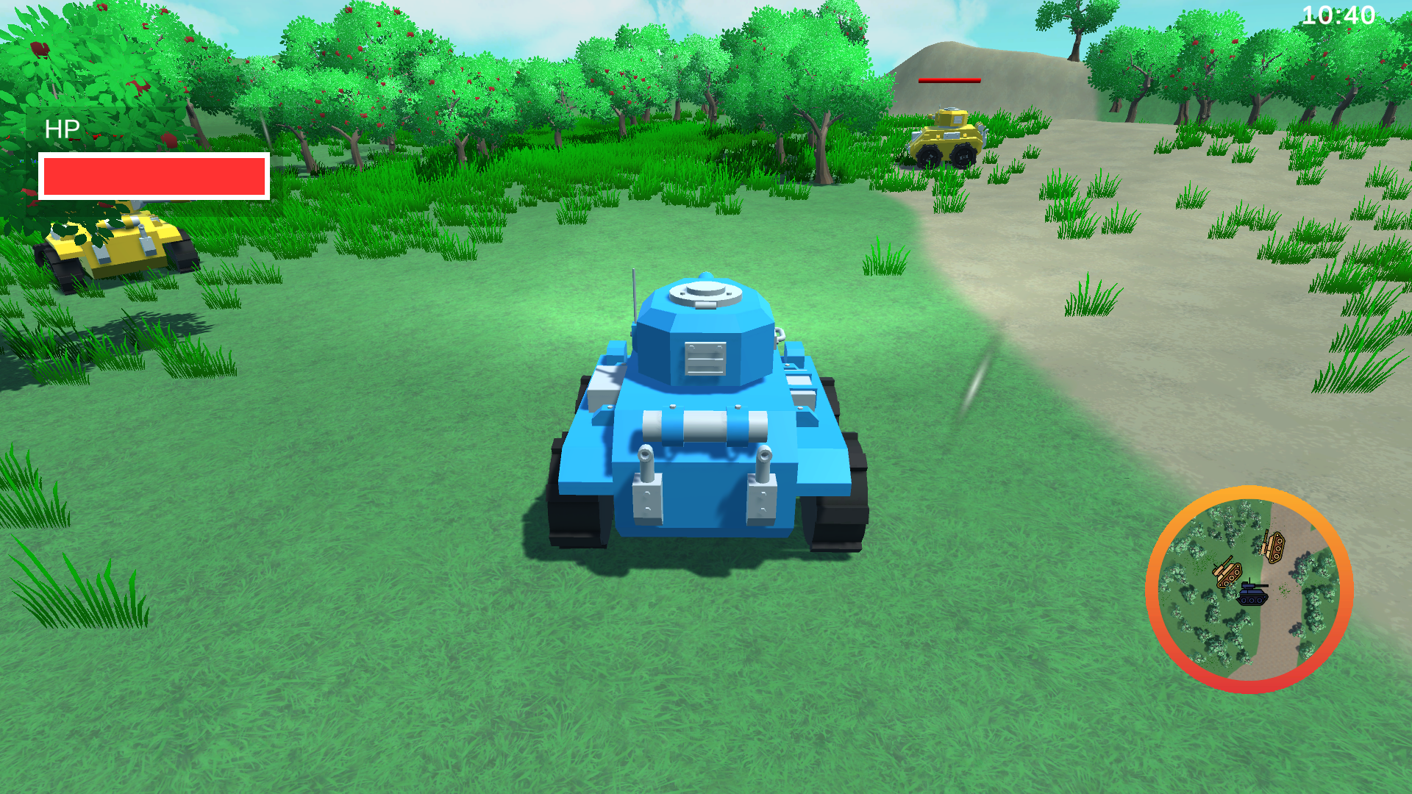
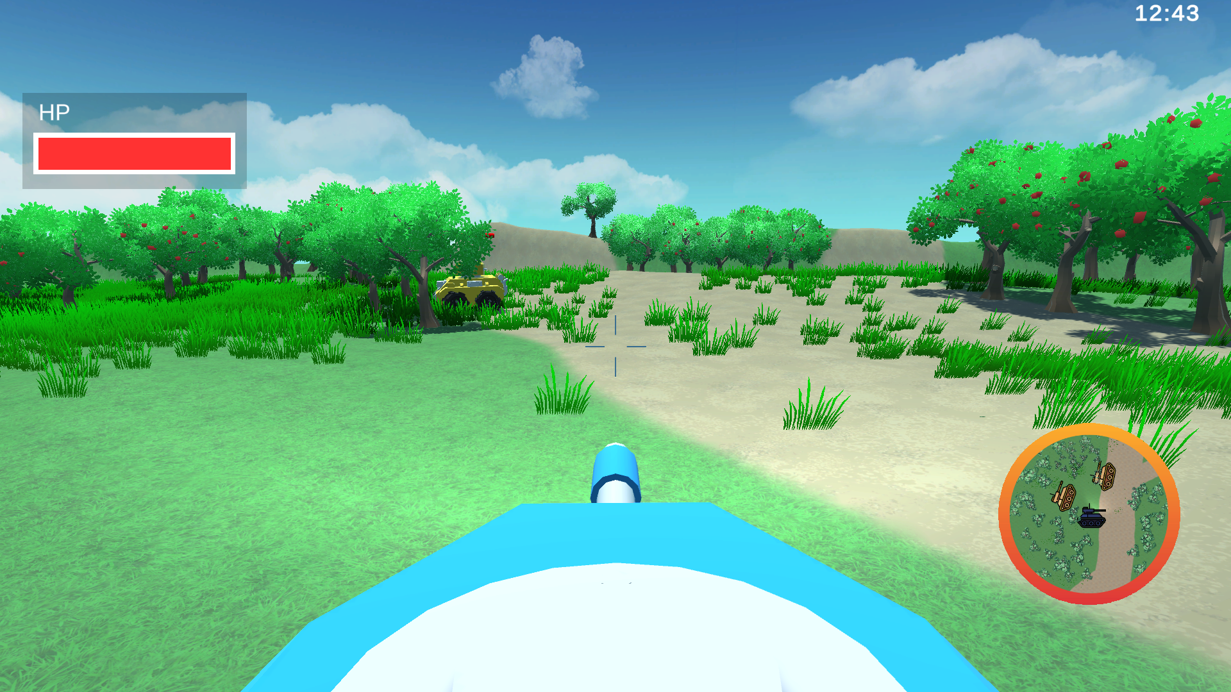
相機
要有第三人稱鏡頭和第一人稱鏡頭
相機必須跟隨戰車
相機不能穿牆以及晃動
第一人稱鏡頭時要有準心(UI)

Slide 8
音效
坦克移開動時有引擎音效
開炮時有音效
轟炸機有飛行音效
子彈在碰撞時有3D音效
有背景音樂
UI點擊時有音效

Slide 9
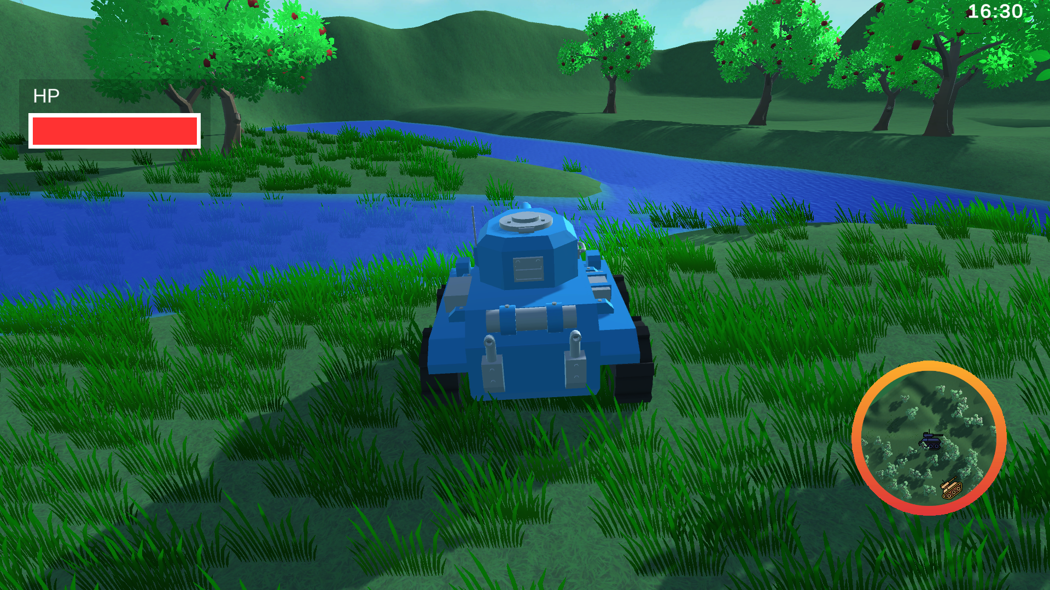
場景
有山，有水，水必須要有波浪
有草，有樹，並且必須隨風飄動
有下雨場景
Skybox會隨時間變化

Slide 10
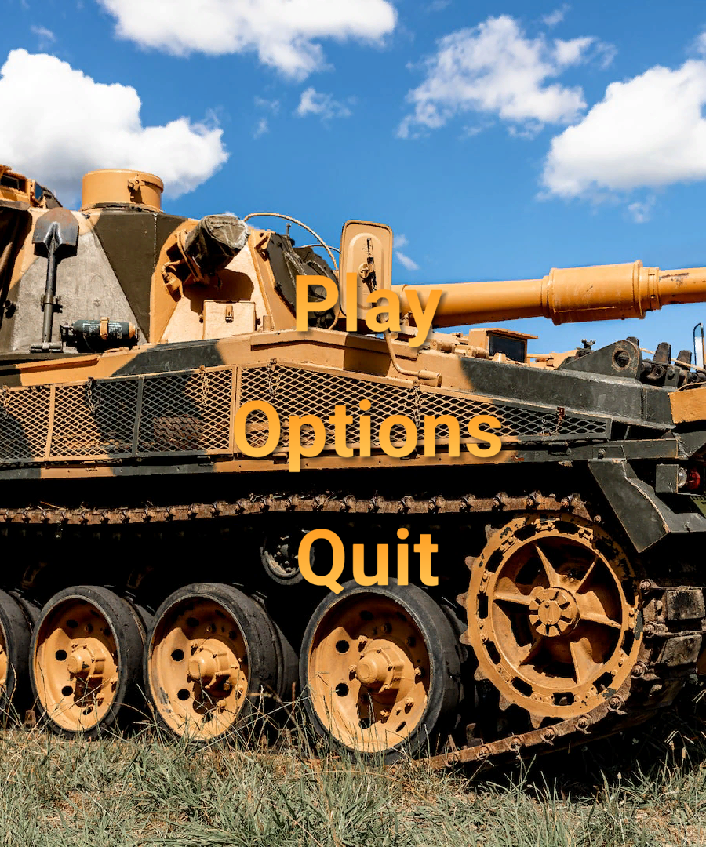
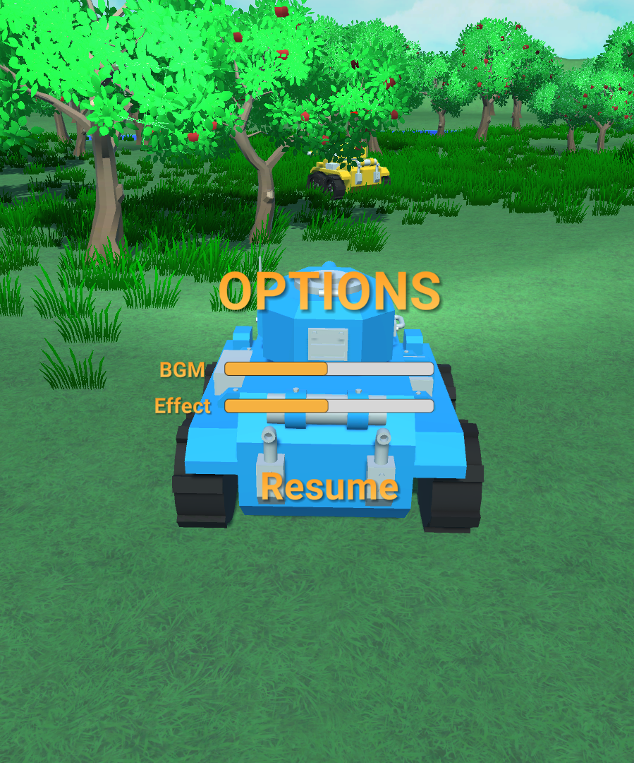
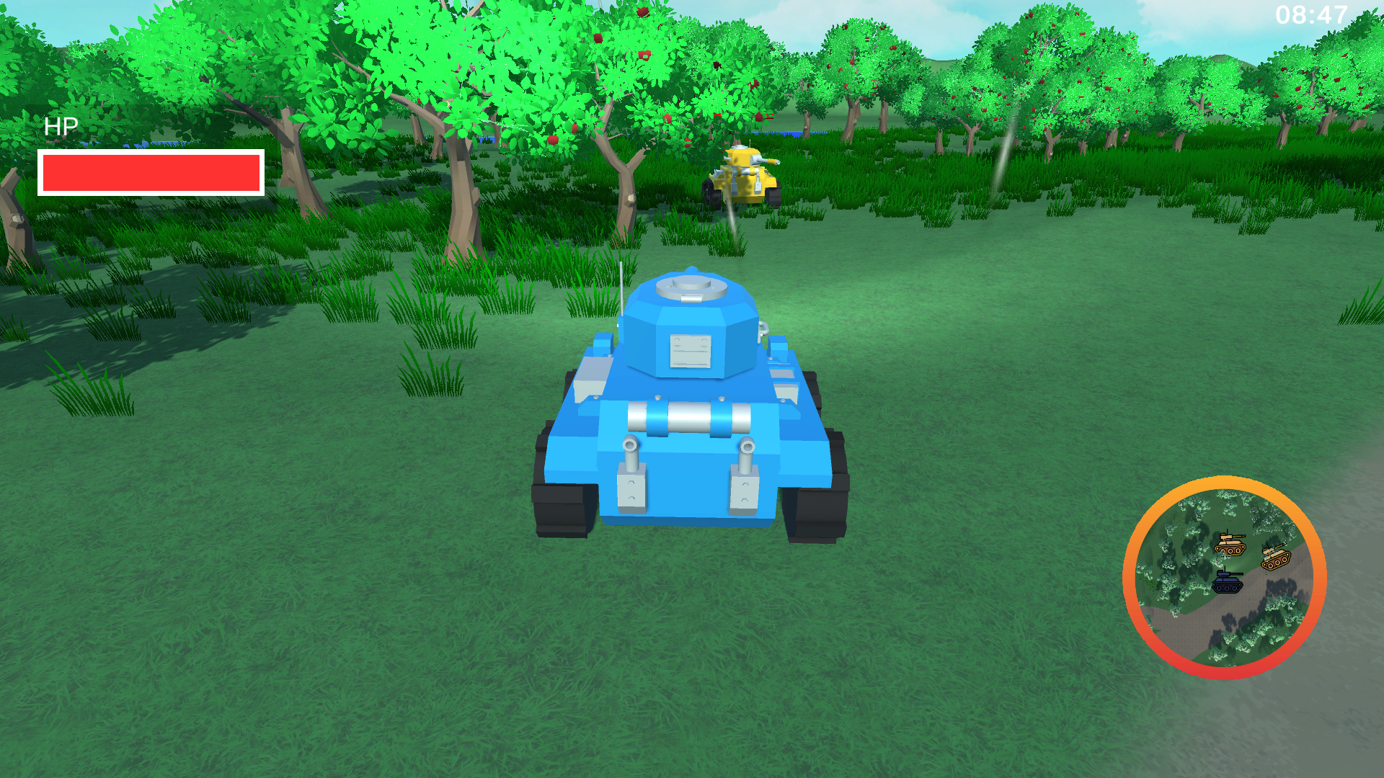
UI
有起始畫面
小地圖顯示自己、敵人的位置
透過Slider調整音效以及背景音樂音量
有Billboard
X 結束後可以重新開始遊戲(1%)
V 勝利/死亡時的畫面顯示(3%)

Slide 11
Thanks for listening

